Slide 1
Tuples

Slide 2
תוכן
מהו Tuple?
יצירת Tuple
פעולות על Tuple
גישה לאיברים
עדכון
איחוד

Slide 3
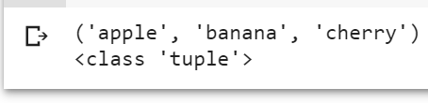
Tuple
כמו רשימה רק שלא ניתן לשנות אותו – Immutable
לא ניתן להוסיף או להוריד איברים
לא ניתן להחליף איברים
האיברים סדורים, אפשר כפילויות
שימוש בסוגריים
frutes = ("apple", "banana", "cherry")
print(frutes)
print(type(frutes))
מיוצג באמצעות אובייקט מהטיפוס tuple

Slide 4
מתי נרצה להשתמש ב tuples?
שמירת מידע לקריאה בלבד, בטוח יותר
העברת פרמטרים לפונקציה
ערך מוחזר של פונקציה, כשנרצה להחזיר יותר מערך אחד
הגדרת רשימה קבועה כמו למשל ימים בשבוע
מהיר יותר מרשימה
יכול לשמש כמפתח למפה היות והוא immutable

Slide 5
יצירת tuple

Slide 6
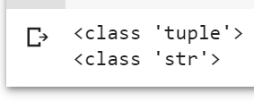
הגדרת Tuple עם איבר אחד
יש להוסיף פסיק אחרי האיבר
this_tuple = ("apple",)
print(type(this_tuple))
not_tuple = ("apple")
print(type(not_tuple))

Slide 7
טיפוסי נתונים ב tuple
tuple1 = ("apple", "banana", "cherry")
tuple2 = (1, 5, 7, 9, 3)
tuple3 = (True, False, False)
tuple4 = ("abc", 34, True, 40, "male")

Slide 8

אתחול tuple באמצעות הבנאי
ישמש אותנו לאתחול tuple שגודלו לא ידוע בעת כתיבת הקוד
בדוגמה זו, מעבירים לבנאי tuple קיים:
frutes = tuple(("apple", "banana", "cherry"))
print(frutes)

Slide 9
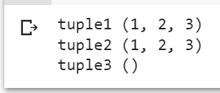
אתחול tuple באמצעות הבנאי
ניתן לאתחל עם כל אובייקט שהוא Iterable
tuple1 = tuple([1,2,3]) # init by list
tuple2 = tuple(i+1 for i in range(3)) # init by list comprehension
tuple3 = tuple() # empty
print('tuple1', tuple1)
print('tuple2', tuple2)
print('tuple3', tuple3)

Slide 10
גישה לערכי ה tuple

Slide 11
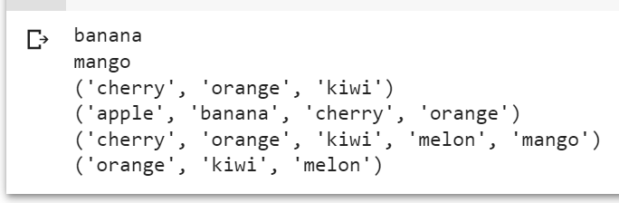
גישה באמצעות אנדקס
frutes = ("apple", "banana", "cherry", "orange", "kiwi", "melon", "mango")
print(frutes[1])
print(frutes[-1])
print(frutes[2:5])
print(frutes[:4])
print(frutes[2:])
print(frutes[-4:-1])

Slide 12
שאלה: מה יהיו ערכי הרשימה לאחר השינוי?
frutes = ("apple", "banana", "cherry")
frutes[0] = 'melon'

Slide 13
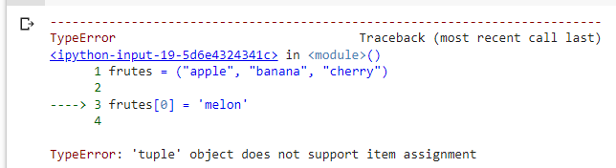
לא ניתן לשנות ערך של איבר!
frutes = ("apple", "banana", "cherry")
frutes[0] = 'melon'

Slide 14
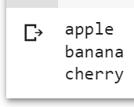
גישה באמצעות unpacking
fruits = ("apple", "banana", "cherry")
green, yellow, red = fruits
print(green)
print(yellow)
print(red)

Slide 15
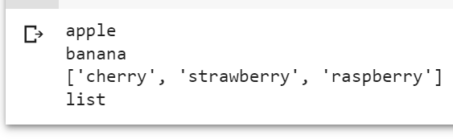
unpacking באמצעות * בסוף
האיברים האחרונים יאכלסו רשימה
fruits = ("apple", "banana", "cherry", "strawberry", "raspberry")
(green, yellow, *red) = fruits
print(green)
print(yellow)
print(red)
type(red)

Slide 16
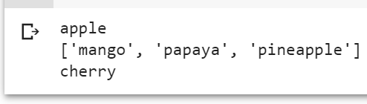
unpacking באמצעות * שאינה בסוף
כל האיברים פרט לראשון והאחרון יאוכלסו ברשימה
fruits = ("apple", "mango", "papaya", "pineapple", "cherry")
(green, *tropic, red) = fruits
print(green)
print(tropic)
print(red)

Slide 17
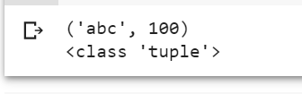
דוגמה לשימוש ב tuple -
פונקציה המחזירה שני ערכים
הפונקציה תחזיר Tuple:
כיצד ניגש לאברי ה Tuple?
def test():
return ('abc', 100)
result = test()
print(result)
print(type(result))

Slide 18
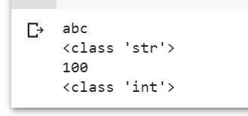
דוגמה – גישה לאברי ה tuple באמצעות אנדקס
def test():
return ('abc', 100)
result = test()
print(result[0])
print(type(result[0]))
print(result[1])
print(type(result[1]))

Slide 19
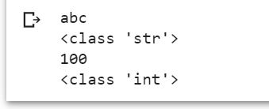
דוגמה – גישה לאברי ה tuple באמצעות unpack
def test():
return 'abc', 100
a, b = test()
print(a)
print(type(a))
print(b)
print(type(b))
אפשר גם ללא סוגריים

Slide 20
עדכון tuples

Slide 21
שאלה:
האם אפשר לעדכן tuple?

Slide 22
תשובה
כמובן שלא!
הרי tuple הוא immutable
נראה כיצד ניצור tuple חדש עם השינויים הנדרשים

Slide 23

עדכון איבר ב tuple
נעשה זאת באמצעות הפיכתו לרשימה
tuple1 = ("apple", "banana", "cherry")
list1 = list(tuple1)
list1[1] = "kiwi"
tuple1 = tuple(list1)
print(tuple1)

Slide 24

הוספת איבר/ים ל tuple 1 –
המרה לרשימה
באמצעות המרה לרשימה:
frutes1 = ("apple", "banana", "cherry")
frutes2 = list(frutes1)
frutes2.append("orange")
frutes1 = tuple(frutes2)
print(frutes1)

Slide 25

הוספת איבר/ים ל tuple 2 –
חיבור tuples
באמצעות חיבור tuples:
tuple1 = ("apple", "banana", "cherry")
tuple2 = ("orange",)
tuple1 = tuple1 + tuple2
print(tuple1)

Slide 26

הסרת איבר מ tuple
באמצעות רשימה
tuple1 = ("apple", "banana", "cherry")
list1 = list(tuple1)
list1.remove("apple")
tuple1 = tuple(list1)
print(tuple1)

Slide 27
שאלות
כתוב פונקציה המקבלת 2 מספרים a,b ומחזירה את הערכים a, b ו axb
צור טאפל והראה 2 שיטות שונות להוספת איבר ויצירת טאפל חדש

Slide 28
שאלות?

